Slide 1
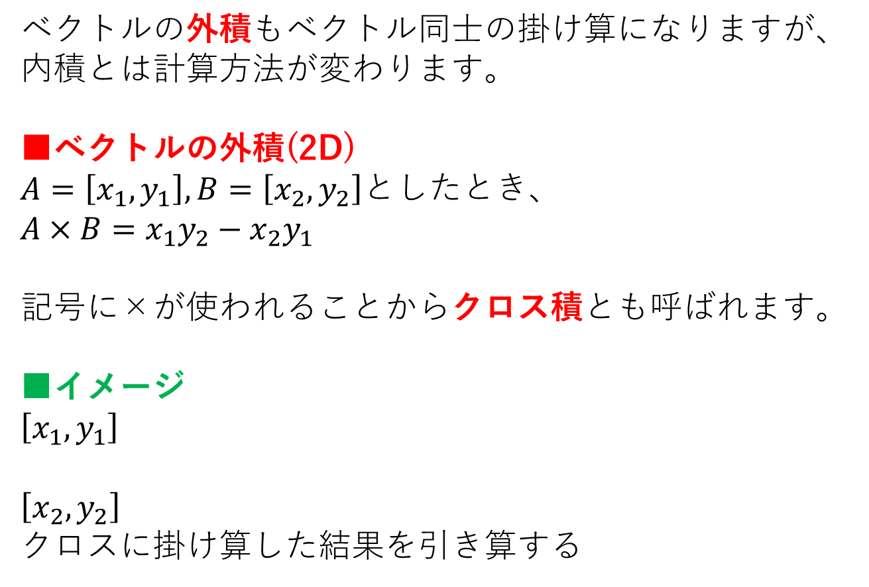
ベクトルの外積
ベクトルの外積もベクトル同士の掛け算になりますが、
内積とは計算方法が変わります。
■ベクトルの外積(2D)
$A=\left[x_{1},y_{1}\right],B=\left[x_{2},y_{2}\right]$としたとき、
$A×B=x_{1}y_{2}−x_{2}y_{1}$
記号に×が使われることからクロス積とも呼ばれます。
■イメージ
$\left[x_{1},y_{1}\right]$
$\left[x_{2},y_{2}\right]$
クロスに掛け算した結果を引き算する

Slide 2
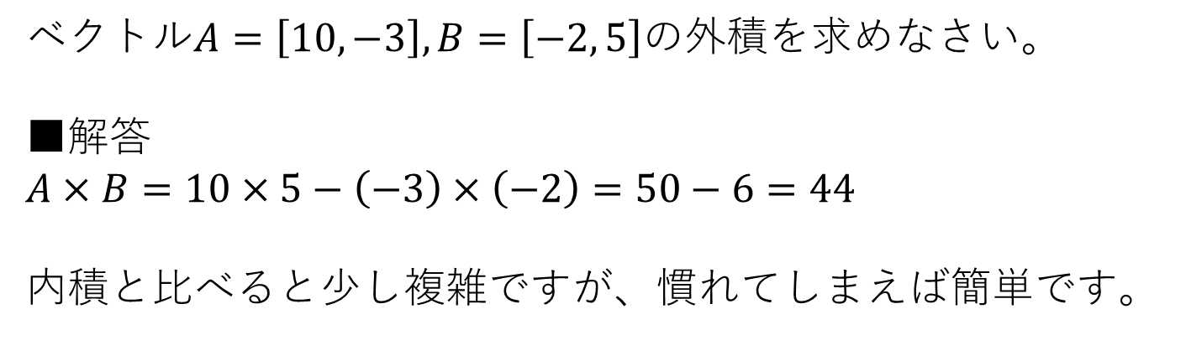
ベクトルの外積 例題
ベクトル$A=\left[10, −3\right],B=\left[−2, 5\right]$の外積を求めなさい。
■解答
$A×B=10×5−\left(−3\right)×\left(−2\right)=50−6=44$
内積と比べると少し複雑ですが、慣れてしまえば簡単です。

Slide 3
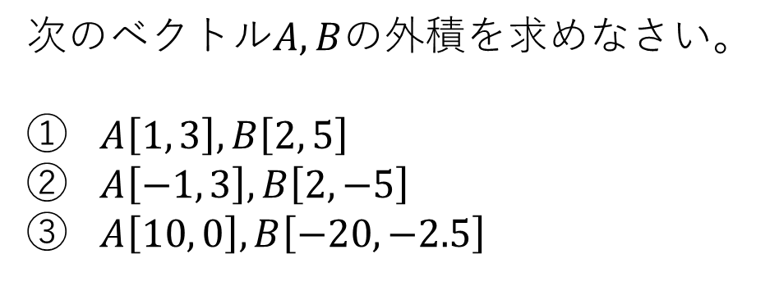
ベクトルの外積 練習
次のベクトル$A, B$の外積を求めなさい。
$A\left[1, 3\right], B\left[2, 5\right]$
$A\left[−1, 3\right], B\left[2, −5\right]$
$A\left[10, 0\right],B\left[−20, −2.5\right]$

Slide 4
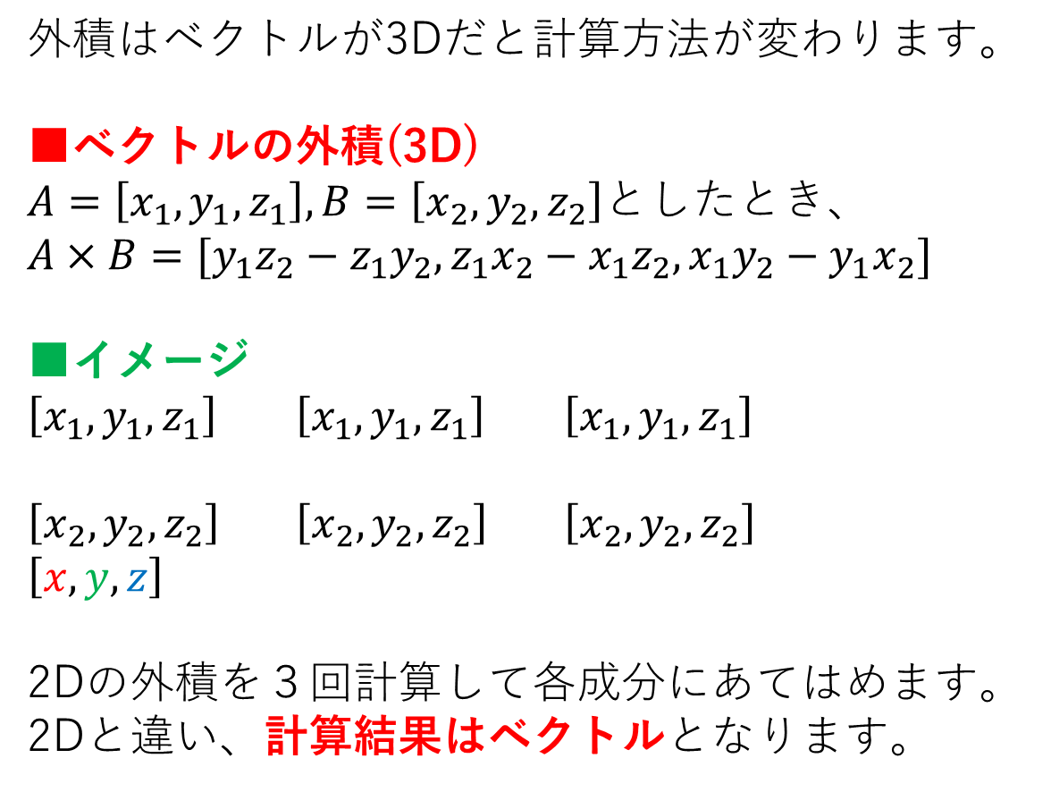
ベクトルの外積
外積はベクトルが3Dだと計算方法が変わります。
■ベクトルの外積(3D)
$A=\left[x_{1},y_{1},z_{1}\right],B=\left[x_{2},y_{2},z_{2}\right]$としたとき、
$A×B=[y_{1}z_{2}−z_{1}y_{2},z_{1}x_{2}−x_{1}z_{2},x_{1}y_{2}−y_{1}x_{2}]$
■イメージ
$\left[x_{1},y_{1},z_{1}\right]$ $\left[x_{1},y_{1},z_{1}\right]$ $\left[x_{1},y_{1},z_{1}\right]$
$\left[x_{2},y_{2},z_{2}\right]$ $\left[x_{2},y_{2},z_{2}\right]$ $\left[x_{2},y_{2},z_{2}\right]$
$\left[x,y,z\right]$
2Dの外積を３回計算して各成分にあてはめます。
2Dと違い、計算結果はベクトルとなります。

Slide 5
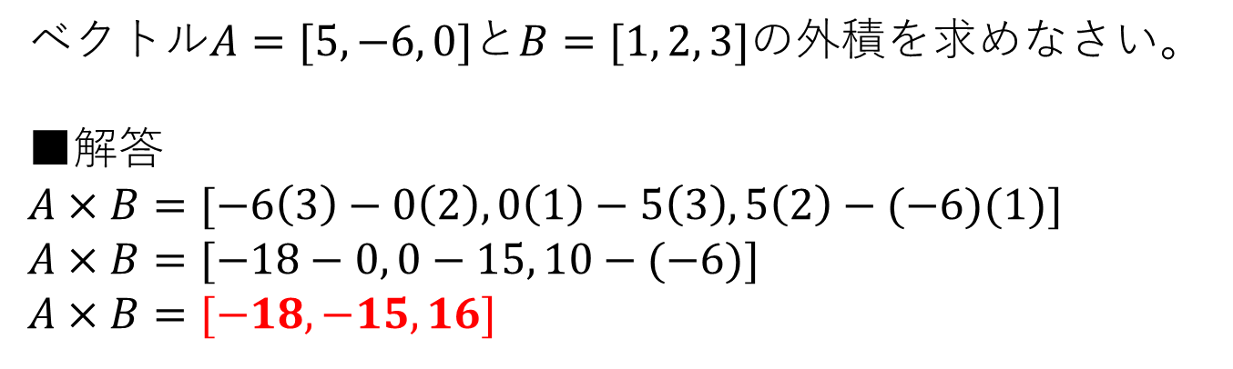
ベクトルの外積 例題
ベクトル$A=[5, −6, 0]$と$B=[1, 2, 3]$の外積を求めなさい。
■解答
$A×B=[−6\left(3\right)−0\left(2\right), 0\left(1\right)−5\left(3\right), 5\left(2\right)−(−6)(1)]$
$A×B=[−18−0, 0−15, 10−(−6)]$
$A×B=[−18, −15, 16]$

Slide 6
ベクトルの外積 練習
ベクトル$A=[2, −3, 5]$と$B=[−1, 0, 4]$の外積を求めなさい。

Slide 7

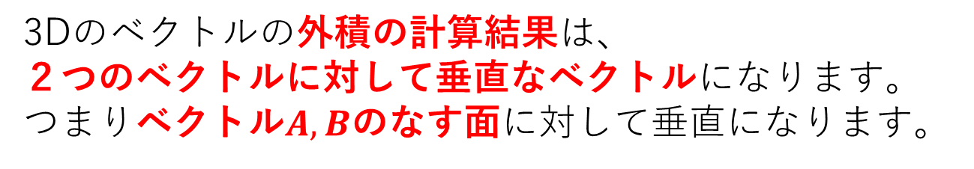



ベクトルの外積
3Dのベクトルの外積の計算結果は、
２つのベクトルに対して垂直なベクトルになります。
つまりベクトル$A, B$のなす面に対して垂直になります。
$$A×B$$
$$B$$
$A,Bの$なす面
$$A$$

Slide 8

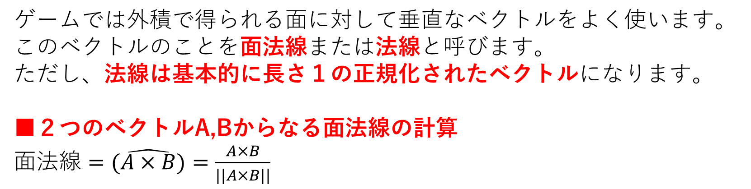

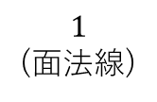

ベクトルの外積
ゲームでは外積で得られる面に対して垂直なベクトルをよく使います。
このベクトルのことを面法線または法線と呼びます。
ただし、法線は基本的に長さ１の正規化されたベクトルになります。
■２つのベクトルA,Bからなる面法線の計算
$面法線=\hat{(A×B)}=\frac{A×B}{||A×B||}$
$$B$$
$A,Bの$なす面
$$1$$
(面法線)
$$A$$

Slide 9
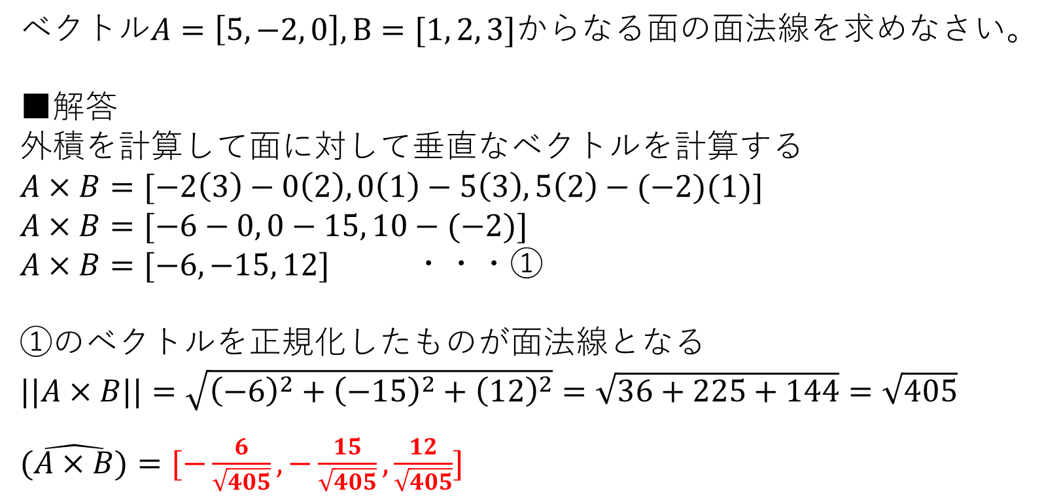
ベクトルの外積 例題
ベクトル$A=\left[5, −2, 0\right], B=[1, 2, 3]$からなる面の面法線を求めなさい。
■解答
外積を計算して面に対して垂直なベクトルを計算する
$A×B=[−2\left(3\right)−0\left(2\right), 0\left(1\right)−5\left(3\right), 5\left(2\right)−(−2)(1)]$
$A×B=[−6−0, 0−15, 10−(−2)]$
$A×B=[−6, −15, 12]$ ・・・①
①のベクトルを正規化したものが面法線となる
$||A×B||=\sqrt{{\left(−6\right)}^{2}+{\left(−15\right)}^{2}+{\left(12\right)}^{2}}=\sqrt{36+225+144}=\sqrt{405}$
$\hat{(A×B)}=[−\frac{6}{\sqrt{405}},−\frac{15}{\sqrt{405}},\frac{12}{\sqrt{405}}]$

Slide 10
ベクトルの外積 練習
ベクトル$A=[2, −3, 5]$と$B=\left[−1, 0, 4\right]$からなる面の面法線を求めなさい。

Slide 11
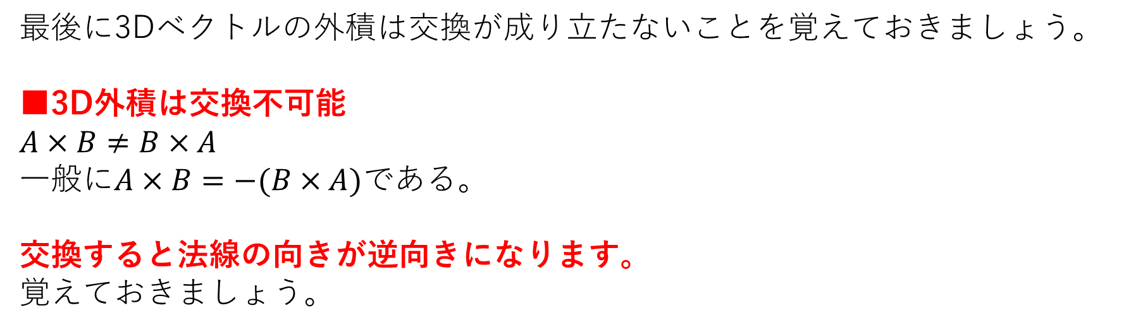
ベクトルの外積
最後に3Dベクトルの外積は交換が成り立たないことを覚えておきましょう。
■3D外積は交換不可能
$A×B≠B×A$
一般に$A×B=−(B×A)$である。
交換すると法線の向きが逆向きになります。
覚えておきましょう。

